Slide 1
LA FAMIGLIA DELLE FORME
Ins: Palatucci Salvatorina
Sez M plesso SICILIANO

Slide 2
Son quadrato e son perfetto, assomiglio a un fazzoletto, se mi allungo un pochettino faccio un bel rettangolino. Triangolo mi han chiamato, da tre punte son formato, sono un poco spigoloso, ma non son pericoloso. Sono un cerchio e son rotondo, giro spesso nel bel mondo, giro in tondo in bicicletta con l’auto o la motocicletta

Slide 3
…INFORMIAMOCI ASCOLTATE

Slide 4
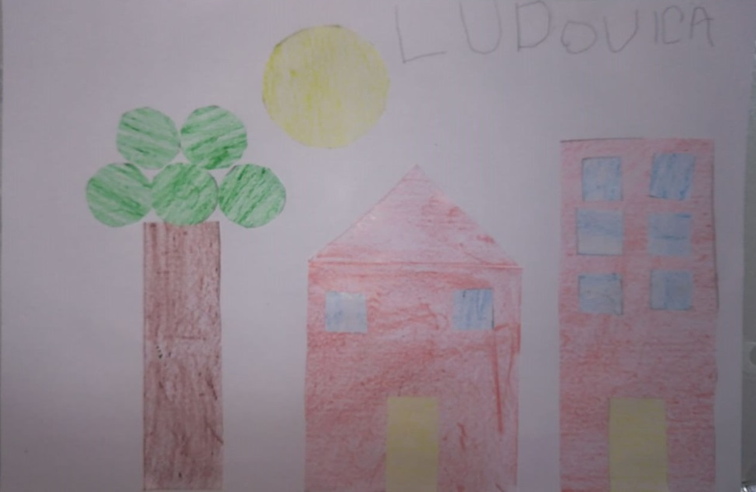
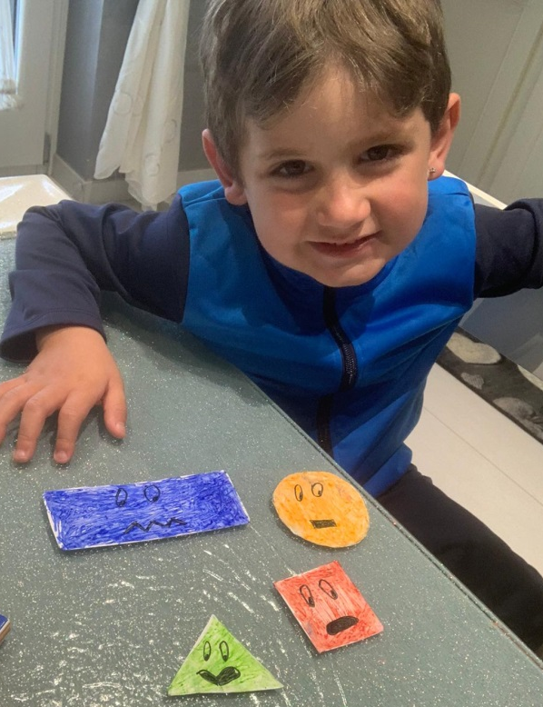
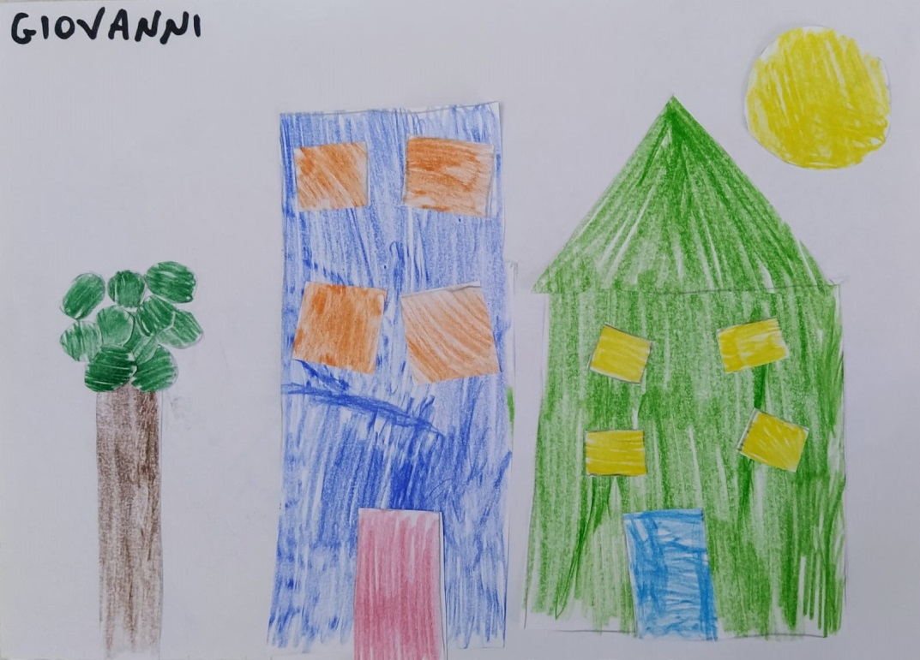
…CREO CON LE FORME

Slide 5
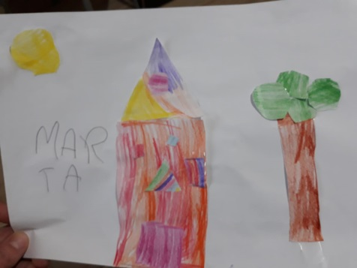
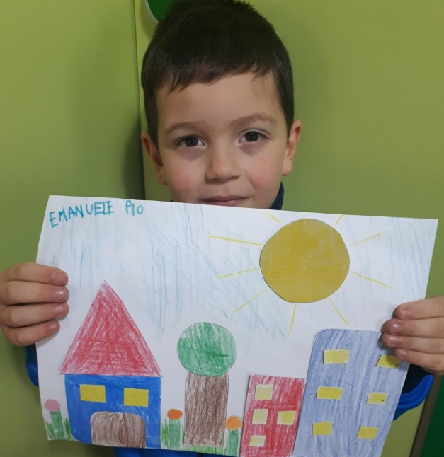
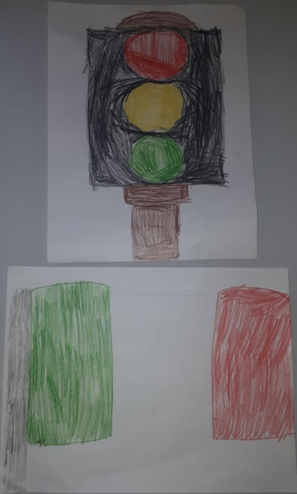
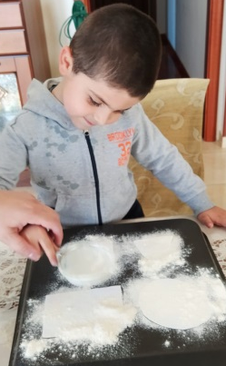

Slide 6
…MAGIA MAGIA … LE FORME INFARINATE

